Slide 1
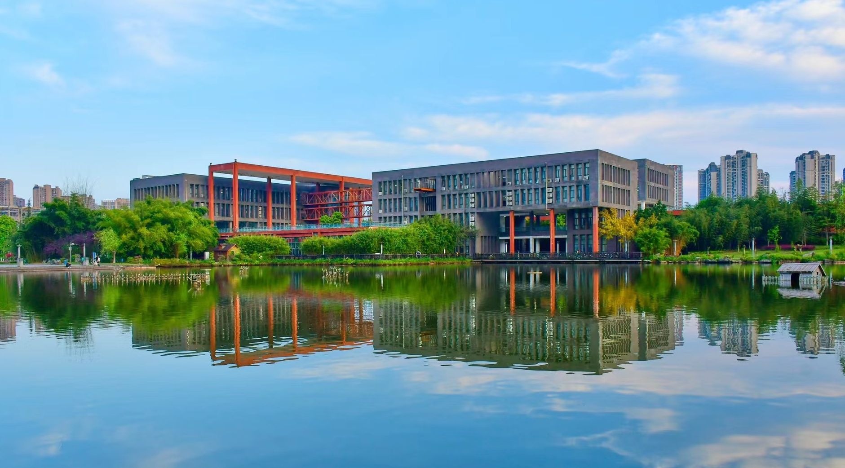


重庆大学研究生网络文化工作室 出品
智能鱼缸养殖助手
汇报人：
汇报时间：2026年4月24日

Slide 2

目录
01
立项背景及意义
02
研究内容
03
拟采用技术
04
创新与特点
05
时间安排计划
耐劳苦 尚俭朴 勤学业 爱国家

Slide 3
立项背景及意义
研究内容
拟采用技术路线
创新与特点
时间安排计划
近年来，随着人们生活水平的提高和居家审美需求的增长，家庭观赏鱼养殖越来越普及。然而，鱼缸水质管理涉及水温、溶氧量等多个复杂参数，需要养殖者具备一定的专业知识和持续的时间投入。当前家庭鱼缸养殖主要面临以下问题：
。
用户层面
产品层面
体验层面
市售“智能鱼缸”多停留于定时投喂和恒温控制，本质是“定时器”而非“智能决策系统”，无法根据水质动态调整
高价产品决策逻辑黑箱化，
用户只知结果，不知原因
新手养鱼死亡率高，根源在于投食、换水、温度控制缺乏专业指导
耐劳苦 尚俭朴 勤学业 爱国家

Slide 4
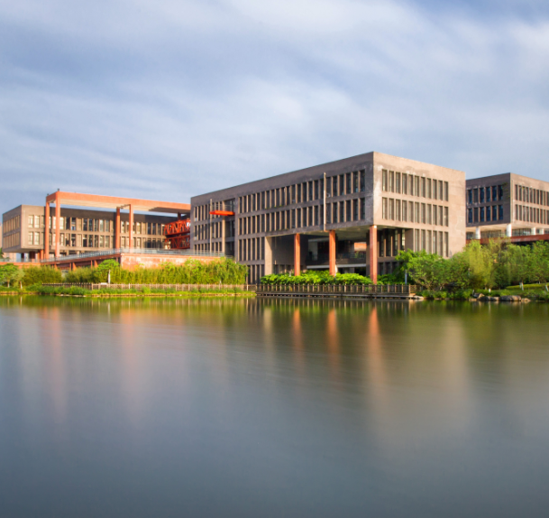
立项背景及意义
研究内容
拟采用技术路线
创新与特点
时间安排计划
用户价值
技术价值
实时监测+屏幕可视化+智能决策+推理解释，大幅降低养鱼的专业门槛，提升新手养鱼成功率
系统完整覆盖了智能系统的六大核心模块（传感器、数据采集、知识库、推理机、解释器、执行器）
经济价值
社会价值
硬件＜300元，按需投食+精准增氧，省料省电，性价比高
可迁移至智能蜂箱、水培等小型农业养殖场景
耐劳苦 尚俭朴 勤学业 爱国家

Slide 5
立项背景及意义
研究内容
拟采用技术路线
创新与特点
时间安排计划
研究内容总览：从边缘感知到云端决策再到多端交互
01
1. 多参数传感器数据采集与设备控制
2. 鱼只状态视觉识别（密度、摄食活跃度）
边缘感知与执行层
在此处添加您的文本内容在此处添加您的文本内容在此处添加您的文本内容
02
输入标题
3. 基于LLM的混合推理引擎（规则+可信度+自然语言）
4. 数据持久化与历史趋势分析
云端智能决策层
03
5. Web仪表盘与实时状态可视化
6. 用户手动干预与自然语言建议生成
前端应用交互层
耐劳苦 尚俭朴 勤学业 爱国家

Slide 6
立项背景及意义
研究内容
拟采用技术路线
创新与特点
时间安排计划
传感器
任务1：多参数采集 + 执行器驱动
边缘单片机
采集参数：水温(DS18B20)、pH值(PH-4502C)、水位(非接触式)
采样频率：每10分钟一次（可配置）
执行器控制：加热棒(继电器)、微型水泵(补水)、气泵(增氧)、舵机(投食)
通信协议：边缘设备（Arduino/ESP32）通过MQTT或HTTP将数据上传至云端
边缘端预处理：滑动平均滤波、异常值剔除
数据打包
MQTT
云端
数据流示意图
耐劳苦 尚俭朴 勤学业 爱国家

Slide 7
立项背景及意义
研究内容
拟采用技术路线
创新与特点
时间安排计划
摄像头抓拍
边缘上传
云端YOLO推理
得到鱼只数量/活跃度
流程示意图
任务2：基于深度学习的鱼只视觉感知
任务2：基于深度学习的鱼只视觉感知
目标：识别鱼只数量、游动活跃度、摄食行为（是否吃完饲料）
技术方案：使用低成本摄像头（USB或ESP32-CAM）
采用轻量化目标检测模型（YOLOv5s / NanoDet）部署在边缘端或云端
定期抓拍图像，上传云端进行推理，返回鱼只密度及活跃度指标
输出结果：作为投食决策模型的关键输入（“鱼群密度”“摄食剩余量”）
目标：识别鱼只数量、游动活跃度、摄食行为（是否吃完饲料）
技术方案：使用低成本摄像头（USB或ESP32-CAM）
采用轻量化目标检测模型（YOLOv5s / NanoDet）部署在边缘端或云端
定期抓拍图像，上传云端进行推理，返回鱼只密度及活跃度指标
输出结果：作为投食决策模型的关键输入（“鱼群密度”“摄食剩余量”）
耐劳苦 尚俭朴 勤学业 爱国家

Slide 8
立项背景及意义
研究内容
拟采用技术路线
创新与特点
时间安排计划
任务2：基于深度学习的鱼只视觉感知
任务3&4：LLM驱动的混合推理 + 数据持久化
混合推理引擎：
规则推理（快路径）：处理紧急情况（水位过低、温度超限），响应时间<1秒
LLM推理（慢路径）：处理复杂决策（投食量计算、综合健康建议），调用大语言模型
可信度融合：规则输出CF值与LLM置信度加权综合
知识库构建：将“适宜水温22-26℃”“pH 6.5-7.5”等养殖知识转化为提示词模板和规则库
数据存储：时序数据库（InfluxDB）存储传感器历史，PostgreSQL存储用户操作记录
传感器数据
目标：识别鱼只数量、游动活跃度、摄食行为（是否吃完饲料）
技术方案：使用低成本摄像头（USB或ESP32-CAM）
采用轻量化目标检测模型（YOLOv5s / NanoDet）部署在边缘端或云端
定期抓拍图像，上传云端进行推理，返回鱼只密度及活跃度指标
输出结果：作为投食决策模型的关键输入（“鱼群密度”“摄食剩余量”）
规则匹配（紧急？）
Y
N
直接执行
LLM推理
输出决策
耐劳苦 尚俭朴 勤学业 爱国家

Slide 9
立项背景及意义
研究内容
拟采用技术路线
创新与特点
时间安排计划
任务2：基于深度学习的鱼只视觉感知
任务5&6：Web仪表盘 + 用户干预 + 智能建议生成
目标：识别鱼只数量、游动活跃度、摄食行为（是否吃完饲料）
技术方案：使用低成本摄像头（USB或ESP32-CAM）
采用轻量化目标检测模型（YOLOv5s / NanoDet）部署在边缘端或云端
定期抓拍图像，上传云端进行推理，返回鱼只密度及活跃度指标
输出结果：作为投食决策模型的关键输入（“鱼群密度”“摄食剩余量”）
实时仪表盘：显示当前水温、pH、水位、鱼只数量、上次投食时间
手动/自动切换：用户可手动控制加热、投食、补水，系统记录手动操作
推理过程可视化：展示最近一次决策采用的规则或LLM推理链（文本形式）
自然语言建议：LLM生成每日养殖小结（例如：“今日水温偏高，建议增加增氧时长，已自动增加10分钟”）
报警推送：参数超限时通过Web通知或微信推送
耐劳苦 尚俭朴 勤学业 爱国家

Slide 10
立项背景及意义
研究内容
拟采用技术路线
创新与特点
时间安排计划
边缘感知与执行层（硬件终端）
本项目拟采用“边缘感知-云端推理-多终端交互”的三层解耦架构，通过硬件嵌入式开发、深度学习视觉识别与大语言模型（LLM）决策融合，实现对鱼缸生态系统的全方位智能化管理。
智能分析与决策层（云端服务器）
应用展示与交互层（前端界面）
耐劳苦 尚俭朴 勤学业 爱国家

Slide 11
立项背景及意义
研究内容
拟采用技术路线
创新与特点
时间安排计划
一、边缘感知与执行层（硬件终端）
核心控制器
传感器融合
通信协议
水质监测：集成 pH 模拟传感器与 DS18B20 防水温度传感器。
数据预处理：在嵌入式端（C++）实现基于滑动平均滤波的信号平滑算法，消除 pH 电极因电磁干扰产生的瞬时噪声。
采用 ESP32-CAM 开发板，利用其集成的 Wi-Fi 模块与摄像头接口，实现视音频采集与传感器数据上报。
采用 MQTT/HTTP 协议将结构化数据（数值）与非结构化数据（图片）定时推送到后端服务器。
耐劳苦 尚俭朴 勤学业 爱国家

Slide 12
立项背景及意义
研究内容
拟采用技术路线
创新与特点
时间安排计划
二、智能分析与决策层（云端服务器）
多模态感知分析
基于 LLM 的养殖专家系统
视觉识别：部署轻量化 YOLOv8 模型进行鱼只目标检测与活跃度计数。
语义理解：接入 LLaVA/Qwen-VL 等多模态视觉大模型，对鱼缸画面进行语义描述（如：水质浑浊度评估、鱼只异常行为描述）。
构建 RAG (检索增强生成) 知识库，将专业书籍向量化。
将传感器实时数据与视觉分析结论作为 Prompt 输入，调用大模型生成针对性的养殖建议（如：“当前 pH 跌至 6.0，结合视觉检测到鱼只缩鳍，建议立刻分批换水并添加缓冲剂”）。
耐劳苦 尚俭朴 勤学业 爱国家

Slide 13
立项背景及意义
研究内容
拟采用技术路线
创新与特点
时间安排计划
三、应用展示与交互层（前端界面）
Web 监控面板
预警推送
基于 Vue 3 + Vite + Element Plus 构建响应式前端，实现监控画面实时回传与历史环境曲线可视化。
通过 WebSocket 实现异常状态（水温过高、pH 骤变）的毫秒级报警推送。
耐劳苦 尚俭朴 勤学业 爱国家

Slide 14
立项背景及意义
研究内容
拟采用技术路线
创新与特点
时间安排计划
可行性分析--技术可行性
01
ESP32-CAM 是一款成熟的开源硬件，拥有完善的 Arduino 及 ESP-IDF 开发生态。针对 DS18B20和 pH 传感器的 C++ 驱动库非常丰富，具备底层开发的可行性。
硬件采集端
02
YOLOv8/v10 轻量化视觉模型部署成熟，本项目鱼类检测计数算力可控；同时可调用多模态云端接口，依托本地部署视觉大模型，实现智能决策。
算法与模型端
采用主流的 Flask/FastAPI (Python) 后端与 Vue 3 前端框架。这类全栈技术栈在处理 IoT 数据流和实时监控方面有大量的开源案例可供参考。
03
前后端架构
耐劳苦 尚俭朴 勤学业 爱国家

Slide 15
立项背景及意义
研究内容
拟采用技术路线
创新与特点
时间安排计划
可行性分析--资源与经济可行性
01
现有的 A6000 服务器能够承担深度学习模型的训练与推理任务，无需额外购买昂贵的算力服务。
算力资源
02
硬件清单（ESP32-CAM、pH 传感器、水温探头等）总成本预计在 150-250 元人民币之间，处于课程实验经费或个人可承受范围内。
开发成本
03
可以利用 GitHub 上的公开鱼类数据集进行模型预训练，结合自拍的鱼缸图像进行微调，数据获取门槛低。
数据来源
耐劳苦 尚俭朴 勤学业 爱国家

Slide 16
立项背景及意义
研究内容
拟采用技术路线
创新与特点
时间安排计划
可行性分析--团队能力与社会需求
编程基础
专业知识
团队具备扎实的 C++ 开发能力和 Python 开发经验，并熟悉 Vue.js 开发流程，能够独立完成全栈系统的构建。
02
团队熟练掌握数据传输协议、传感器信号处理技术，具备扎实的自然语言处理与大模型应用实践能力。
01
用户需求
易用性
03
04
系统拟通过 Web 界面提供直观的数据可视化图表及 LLM 生成的自然语言养殖建议，用户操作门槛低，具备实际应用潜力。
随着水族养殖爱好者的增多，用户对远程监控、科学养殖的需求日益增长。
耐劳苦 尚俭朴 勤学业 爱国家

Slide 17
立项背景及意义
研究内容
拟采用技术路线
创新与特点
时间安排计划
1.低成本硬件架构
采用通用模块化器件，总成本控制在 300 元内，具备高实用性与推广价值。
2.可解释智能决策机制
引入可信度推理模型，实现投食与环境调控的可解释输出，提升系统可靠性与用户信任度。
3.多因子自适应投食策略
融合水温、鱼群密度、时间间隔等实时数据，替代传统固定定时器，实现精细化、智能化投喂。
4.高度可扩展模块化设计软硬件分层解耦
支持快速适配淡水、海水、草缸等多场景，具备极强工程灵活性。
5.缸体状态可视化显示
依托鱼缸外壁显示模块，实时呈现水温、投食记录、环境参数等信息，实现鱼缸状态直观可视化监测。
耐劳苦 尚俭朴 勤学业 爱国家

Slide 18
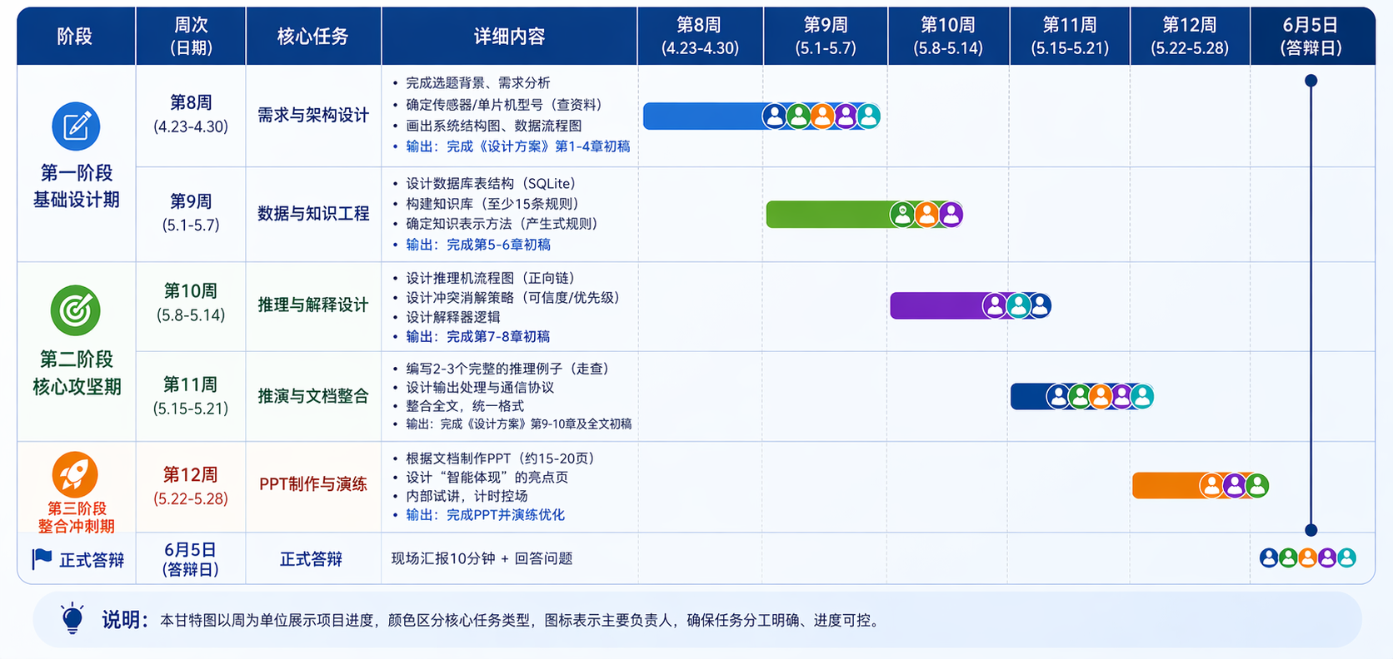
立项背景及意义
研究内容
拟采用技术路线
创新与特点
时间安排计划
耐劳苦 尚俭朴 勤学业 爱国家

Slide 19
重庆大学研究生网络文化工作室 出品
Q & A
谢谢！
汇报人：胡艺群
汇报时间：2026年4月24日

